Slide 1
Chapitre 2.2
Le parlementarisme britannique

Slide 2
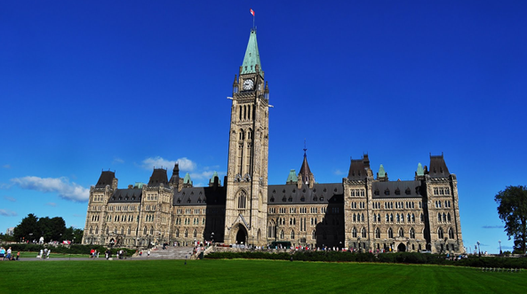
Le parlementarisme britannique
Parliament Hill, Ottawa

Slide 3
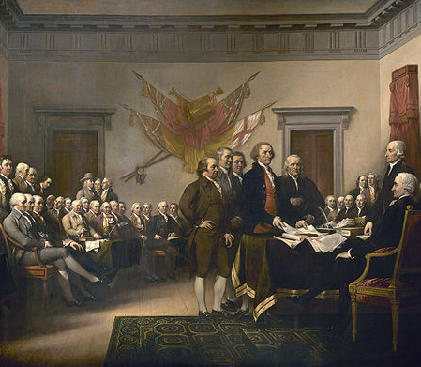
Rappelez-vous de sec. 1 & 2
La démocratie est originaire d’Athènes, durant la période antique de la Grèce.
Elle réapparait en Amérique du Nord, seulement suite à la Révolution américaine.

Slide 4
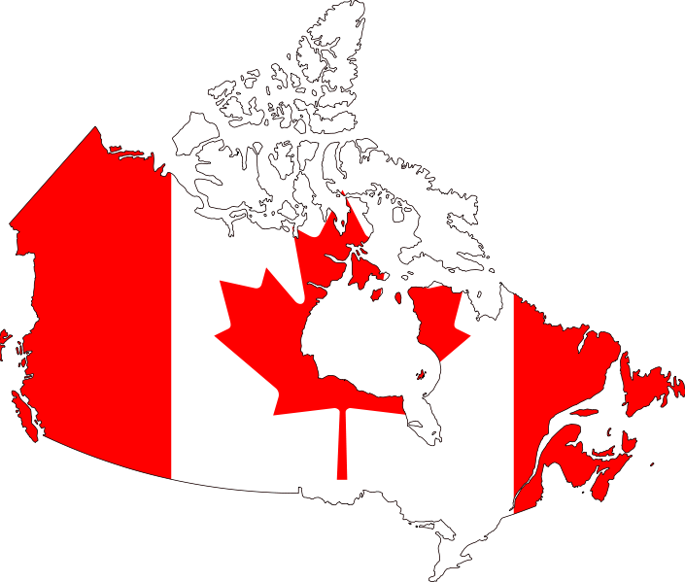
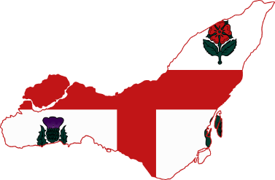
Le parlementarisme britannique
Il y a 3 paliers de gouvernement,
donc 3 élections:
Fédéral (pays, Canada)
Provincial (province, ex: Qc)
Municipal (ville, ex: Mtl)

Slide 5
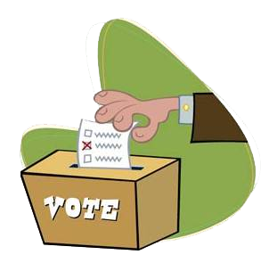
Le parlementarisme britannique
L’électeur (citoyen 18+) vote pour le parti de son choix.
(Les femmes obtiennent ce droit en 1918 au fédéral, 1940 au Qc.)

Slide 6
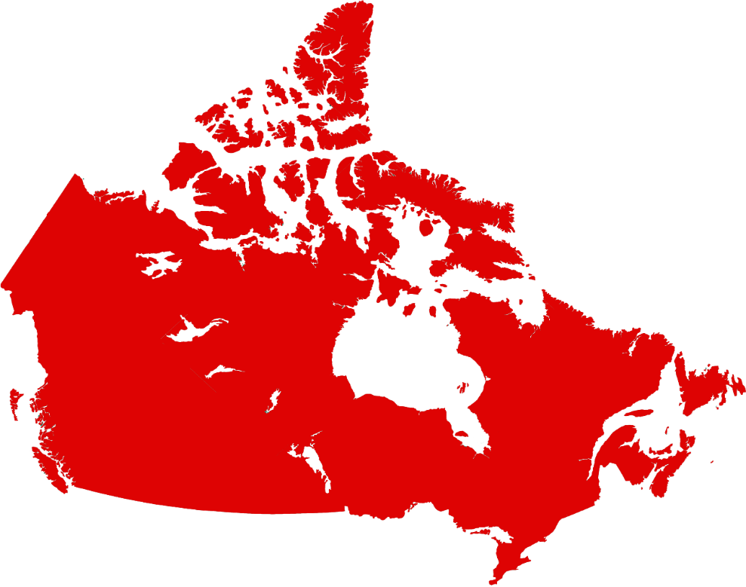
Prenons par exemple les élections fédérales…

Slide 7
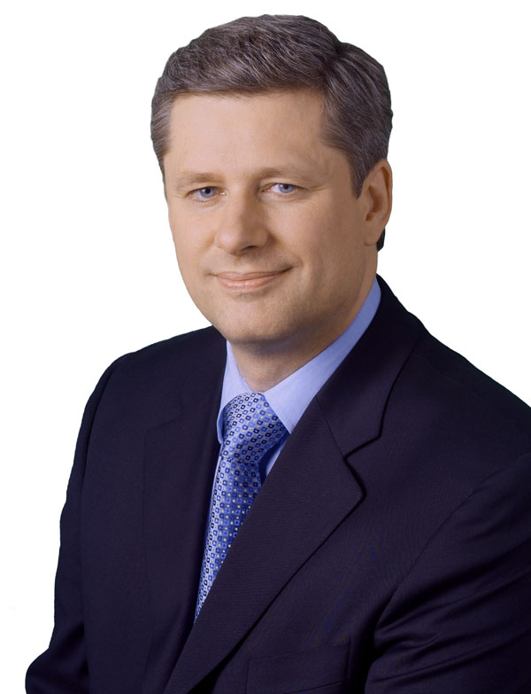
Les partis politiques
Le Parti conservateur du Canada
Stephen Harper, Premier ministre du Can, 2006-2015.

Slide 8
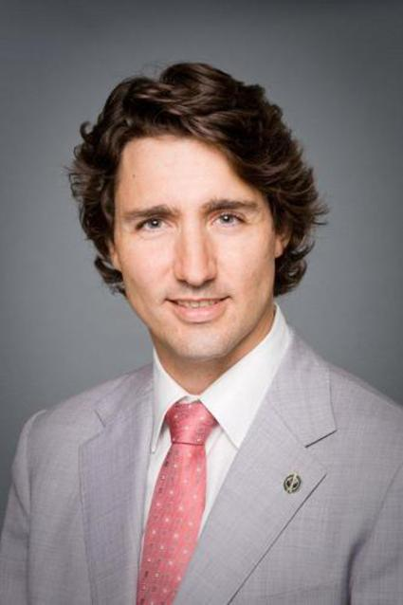
Les partis politiques
Le Parti libéral du Canada
Justin Trudeau, Premier ministre depuis oct. 2015

Slide 9
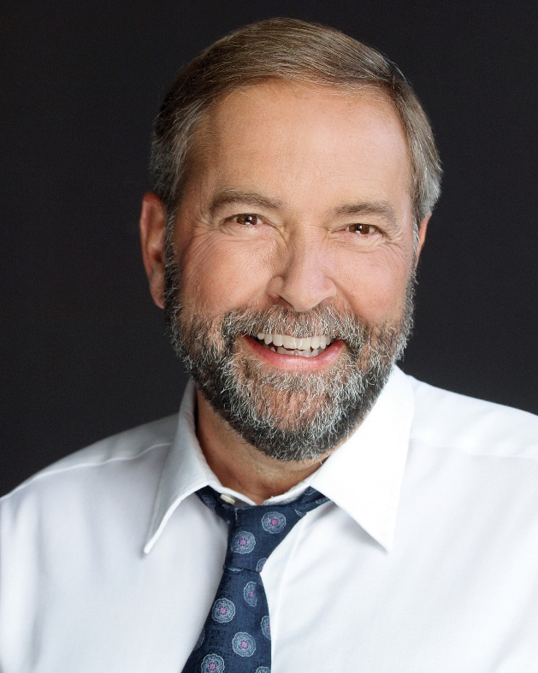
Les partis politiques
Le Nouveau Parti démocratique (NPD)
Thomas Mulcair,
chef du NPD.

Slide 10
Le parlementarisme britannique
Le Canada est divisé en 338 circonscriptions (« ridings »).

Slide 11
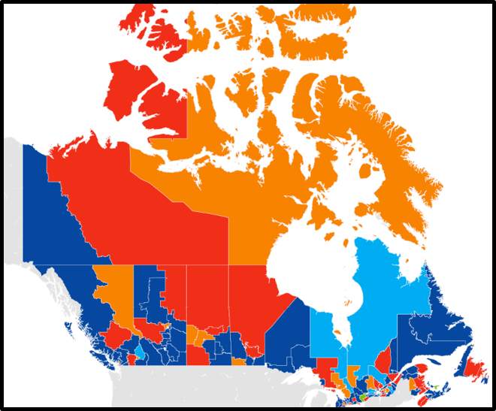
Les 338 circonscriptions ont élections fédérales canadiennes

Slide 12
Le parlementarisme britannique
Le Canada est divisé en 338 circonscriptions (« ridings »).
Dans chacune, un candidat (député) représente son parti.
L’électeur vote pour le candidat de son choix.

Slide 13
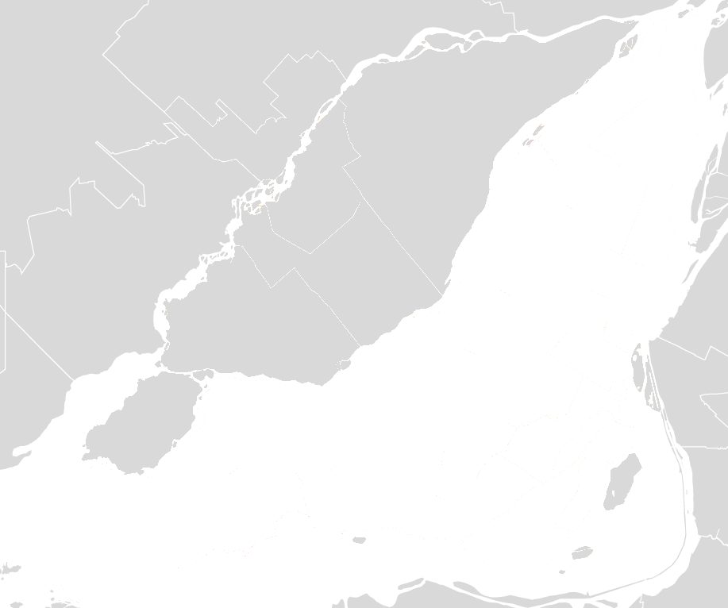
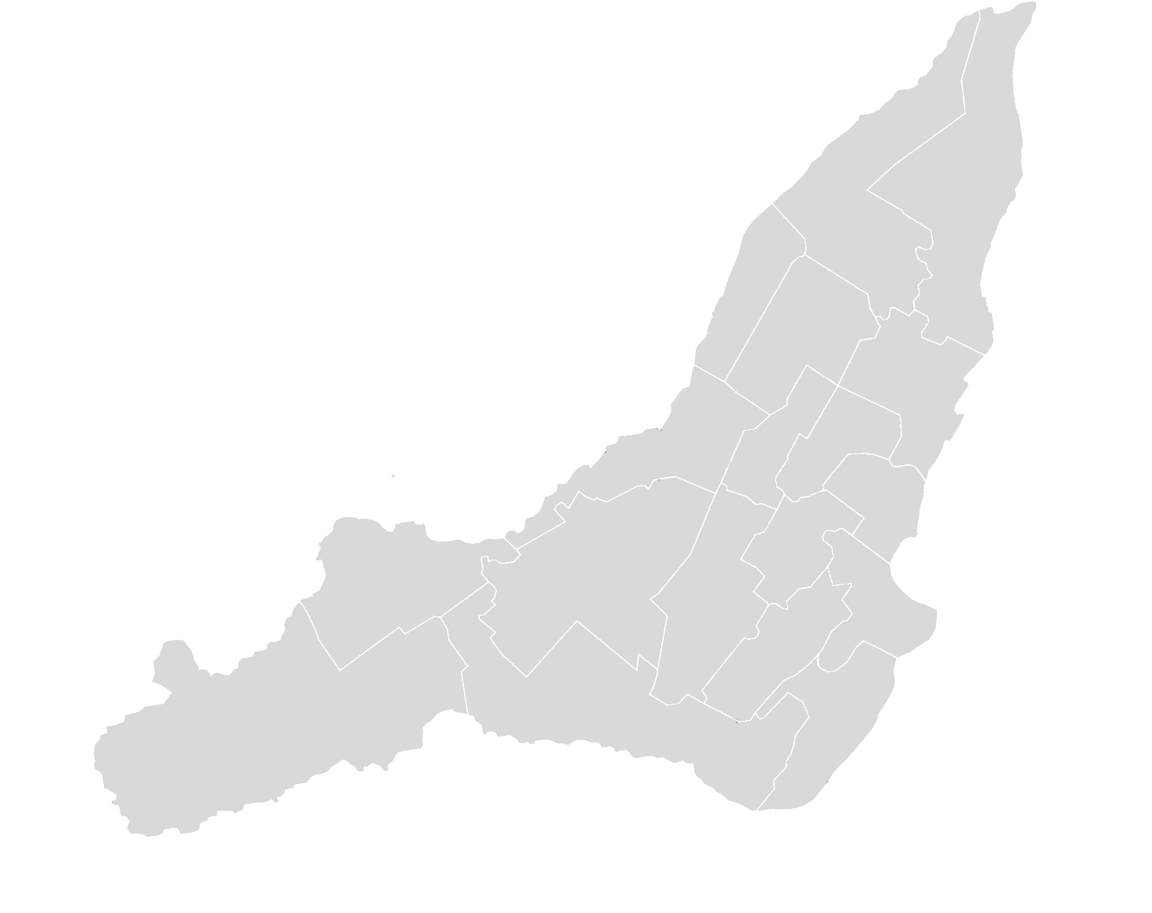
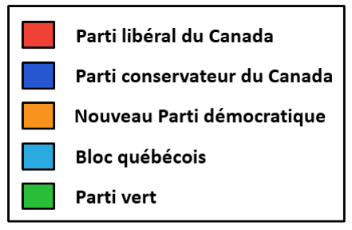
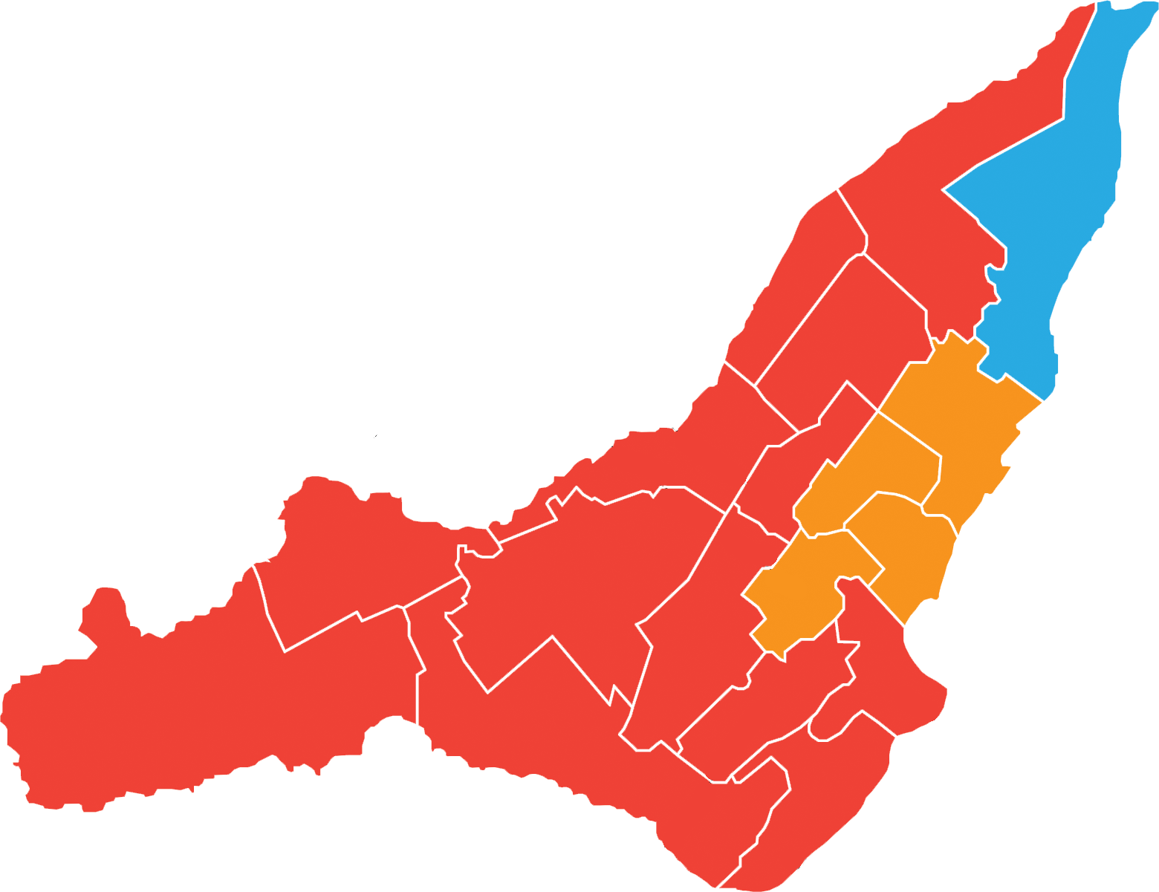
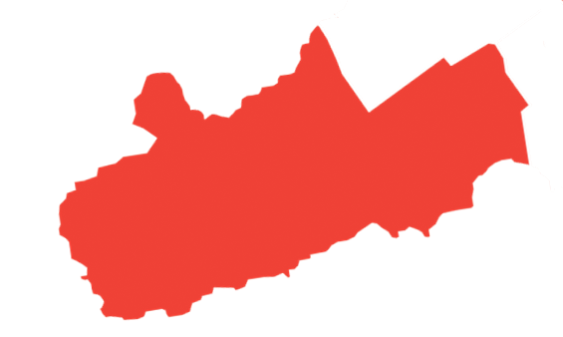
Élections fédérales 2015, Mtl
La circonscription Lac St-Louis
Francis Scarpaleggia
63.6%
Éric Girard
17.3%
Ryan Young
13.5%
Branford Dean
3.3%
Gabriel Bernier
2.7%

Slide 14
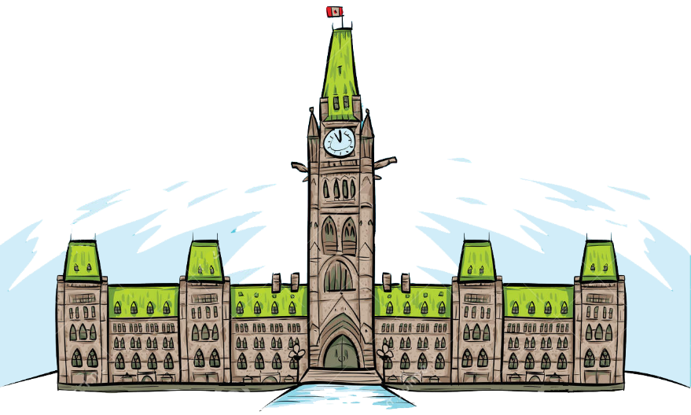
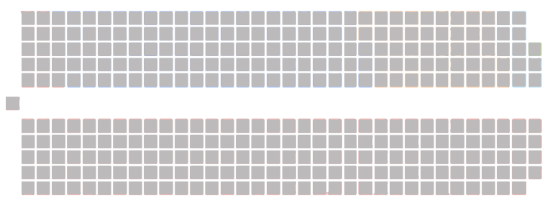
Le parlementarisme britannique
Les candidats élus ont un siège à l’Assemblée législative (Parlement),
63.6%
17.3%
13.5%
3.3%
2.7%

Slide 15
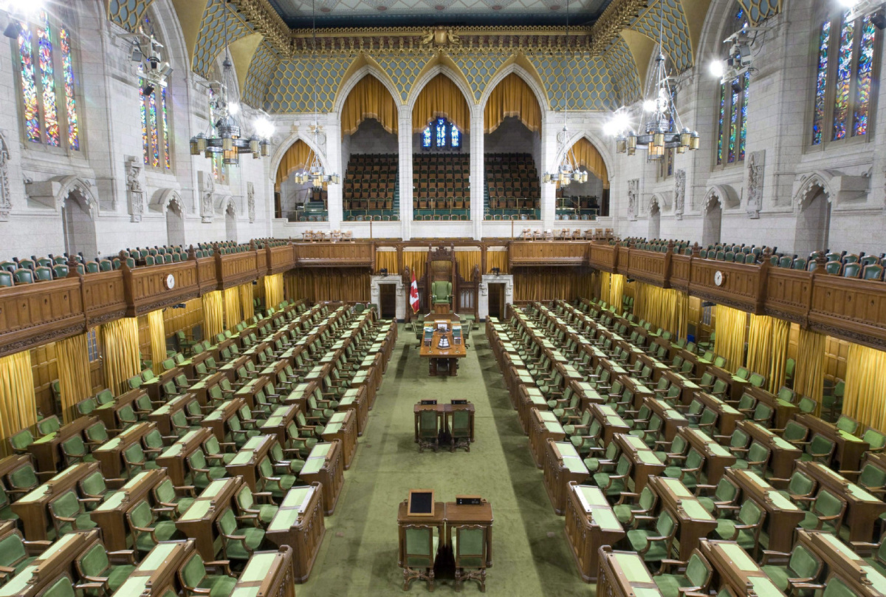
L’intérieur du parlement canadien, à Ottawa

Slide 16
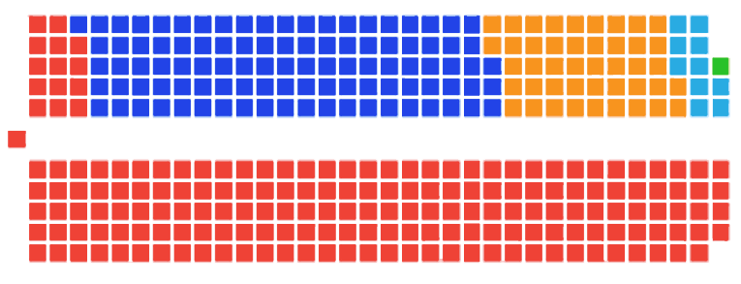
Le parlementarisme britannique
Les candidats élus ont un siège à l’Assemblée législative (Parlement),
où ils font les lois.
Il y a 338 circonscriptions au fédéral,
donc 338 sièges.
63.6%
17.3%
13.5%
3.3%
2.7%

Slide 17
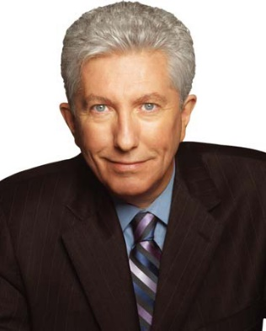
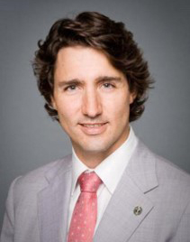
Élections fédérales, 19 octobre 2015
4.7%
39.5%
31.9%
19.7%
3.5%
10
184
99
44
1
3%
54.5%
29%
13%
0.5%

Slide 18
Le parlementarisme britannique
Le parti qui remporte le plus de sièges forme le Conseil exécutif (Cabinet),
qui a le droit de veto.
Refuser un projet de loi.

Slide 19
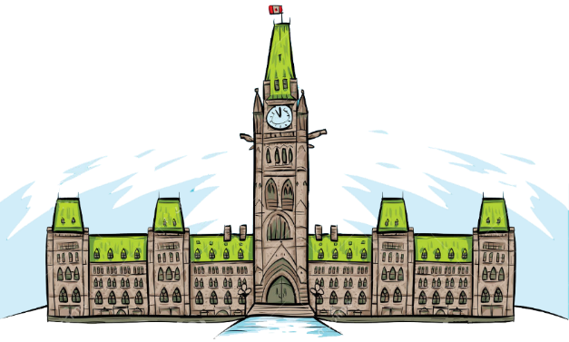
Le parlementarisme britannique
Conseil exécutif
A le droit de veto
Propose des lois
Assemblée législative
Élisent indirectement
Vont à
Députés
Élisent directement
Les électeurs

